Slide 1

EAP基本问题简介
Equipment Automation Processing
zhanghb 2008/11

Slide 2
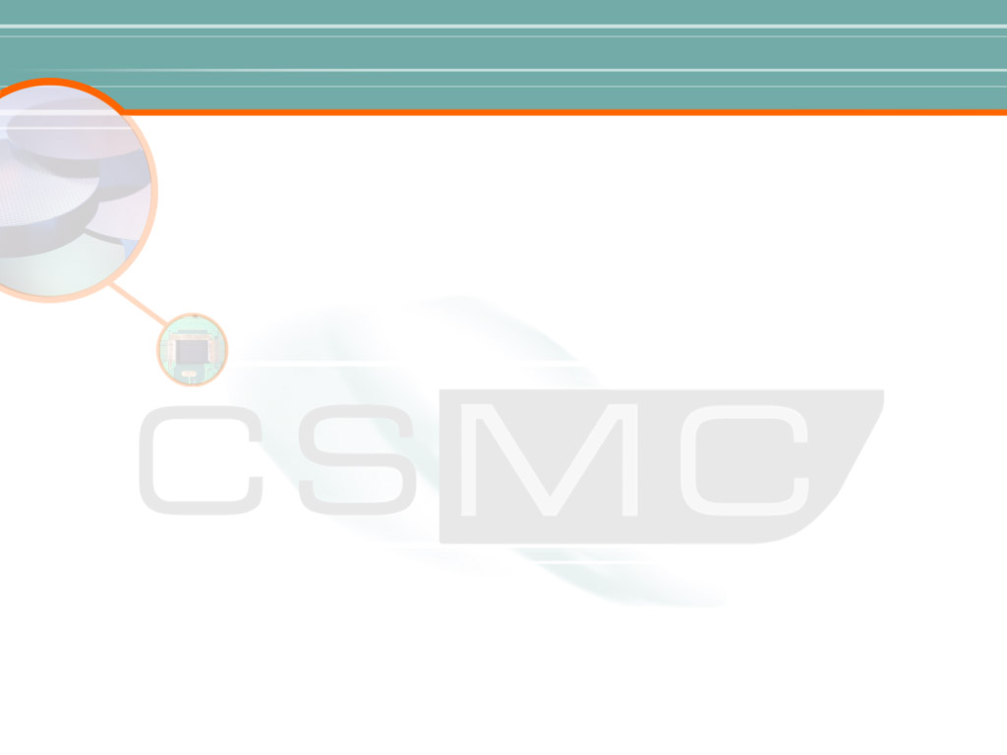
EAP 通讯机制
SECS
Semiconductor Equipment Communication standard
SECS I:定义了SECS通讯的电气规格，传输速度，交换码，资料
长度，讯息前部，checksum（校验和）与等时间限制。
SECS II:规范了传送资料的标准结构（固定SECS II结构）
GEM:Generic equipment Model，实际上是一个子集合，
是基于SECS I标准下的一种新的传送方式
HSMS:High-Speed Message services，告诉SECS消息
服务，基于TCP/IP传输协议的一种通讯方式。

Slide 3
SECS I
以RS232为串列通讯标准，采用半双工通信方式
通讯速度，Baud Rate为300-9600bps，目前均为9600，少数为19200bps
交换码：数据采用预先告知，后传送的方式，传送完毕进行比对，如果相符则发出ACK告知。
传输长度：为一个位元组，用以表示此区块（block）内含多少为元组，其值为10-254
讯息Header:共有10个位元组（10bytes），每个stream function 所包含最多799百万为元组，以254位元组为一个block，最多32767个block。每个block含一个header及244位元组的资料。Header内的讯息包含装置识别码，讯息识别码，区块序号 以及R,W，E 三位元（bit），分别表示传输者的地位，是否要回复信息，是否为最后的位等。
Checksum：两个位元组，将header及data内的资料的加和。
R bit: R=0,Host equipment;R=1,Host equipment
W bit:w=0,不必回复信息，w=1，必须回复信息
E bit：E=0，尚有block；E=1，此为最后一个block

Slide 4
SECS II
SESC定义了stream function的结构以及资料型态。一个primary message可
传送的资料长度799百万位元组，primary message的资料则由一些item依次
串接组成，共15种不同的资料型态（format code）的item，每一个包含了
2-4个位元组的header用来记录item的资料型态及长度。
SECS在交互信息的过程（transaction level）必须拥有以下要求：
1，具有S1F1及S1F2
2，若机台收到无法处理的讯息时，至少必须有能力回应以下讯息：S9F1,
S9F3,S9F5,S9F7,S9F9
3，所提供之SECS Message，不能是否为目前的定义或自行定义之stream
function，均须遵守SECS II message设计规范。
4，交换的信息之时间延迟超过机台设定，则必须S9F9通知机台。
5，若机台发错primary message后，主机回应的secondary message，则表
示要求机台中断停止此交谈，同时机台不可对此讯息发出错误讯息给
主机。

Slide 5
Stream Function Data Type
A ASCII
B Unspecified Binary
I1 One-byte Signed Integer
I2 Two-byte Signed Integer
I4 Four-byte Signed Integer
I8 Eight-byte Signed Integer
I* Any size Signed Integer
U1 One-byte Unsigned Integer
U2 Two-byte Unsigned Integer
U4 Four-byte Unsigned Integer
U8 Eight-byte Unsigned Integer
U* Any size Unsigned Integer
F4 Four-byte Floating Integer
F8 Eight-byte Floating Integer
BO Boolean True/False
L List Item
Any Any of the above formatsL

Slide 6
EAP与机台通信软件
我们公司的通信软件是hostdeveloper test connect.其中包括SMSDriver和testconnect两个应用程序。正是通过这两个应用程序实现了EAP与机台的交互。
testconnect软件是通过SMSDriver来驱动，以此来实现机台通讯的。SMSDriver又是通过config文件的启动的，下面我们来看一下SECS与HSMS是如何进行config参数的配置的。

Slide 7
SMSD参数设置(SECS)
PORT 0:
PROTOCOL SECS //协议类型
LINE COM4 //COM借口参数
BAUD 9600 //Baud Rate
T1 0.5 //Inter-character timeout
T2 3.0 // Protocol Timeout
T3 30 //Reply Timeout
T4 10 //Inter-Block Timeout
RETRY 3 //Retry Time
HOST //host or Equipment
START
// DEVICE definitions
DEVICE 0:
PORT 0
DEVICEID 0
S2F26
START

Slide 8
SMSD参数设置(HSMS)
PORT 0:
PROTOCOL HSMS94 //协议类型
HOST //host or equipment
ACTIVE ENTITY //主机
// PASSIVE ENTITY IPADDRESS 192.168.100.227 //Equipment IP Address
PASSIVE ENTITY IPADDRESS 127.0.0.1 // localhost
PASSIVE ENTITY TCPPORT 5001 //通信端口号
T3 10
T5 5
T6 5
T7 10
T8 5
CIRCUIT ASSURANCE 0 // timeout for linktest, 0 means no!
START
EVENT
// device definitions
DEVICE 0:
DEVICENAME "WFA 01"
DEVICEID 0x0000
PORT 0
START

Slide 9
机台参数类型
我们在进行EAP的测机前，首先要了解机台各种参数对应的名称以及作用，这样看机台MENU的时候才能很快的熟悉哪些参数是我们需要记住并要应用到EAP系统里的，而多数参数则是我们不必要掌握的。
SVID: Status Variable ID. 状态变量。用来确认机台对应 的状态。
CEID: Collection Event ID. 收集机台相关事件的ID。
ECID: Equipment Contants ID. 设备常量。
ALID: Alarm ID. 报警参数。

Slide 10
STREAM TYPE
在我们了解了通信机制，通信参数设置方法，数据类型，参数类型以后，然后我们开始了解各Stream对应的功能意义。
Stream 1:Equipment Status.
Stream 2:Equipment Control and Diagnostics.
Stream 3:Material Status.
Stream 4:Material Control.
Stream 5:Exception Reporting.(Alarm)
Stream 6:Data collection.
Stream 7:Process Program Management.
Stream 9:System error.
Stream 10:Teriminal Services.
Stream 64:Equipment Support.(Apply)

Slide 11
Stream 1 :Equipment Status
S1F1/S1F2:Are you there Rquest?/Online Data.
S1F3/S1F4:Selected Equipment Status Request/Data
**S1F9/S1F10:Material Transfer Status Request/Data
S1F11/S1F12:Status Variable Namelist Request/Reply
*S1F13/S1F14:Establish Communication Request/ACK.
*S1F15/S1F16:Request Offline/ACK.
*S1F17/S1F18:Request Online/ACK.
**S1F67/S1F68:Special Machine Status Request/Data
**S1F71:Special Machine Status Report/

Slide 12
Stream 2:Equipment Control and Diagnostics.
(GEM)
S2F13/S2F14:Equipment constant request/data.
S2F15/S2F16:New Equipment Constant Send/Acknowledge.
S2F17/S2F18:Data and time Request/data.
S2F23/S2F24:Trace Initialize Send/Acknowledge.
S2F29/S2F30:Equipment Constant Namelist Request/Namelist
S2F31/S2F32:Date and time Set Request/ACK.
S2F33/S2F34:Define Report/ACK.
S2F35/S2F36:Link Event Report/ACK.
S2F37/S2F38:disable/enable event report /ACK.
S2F39/S2F40:Multi-block inquire./grant
S2F41/S2F42:Host Command Send./ACK
S2f43/S2F44:Reset spooling stream and function /ack
S2F45/S2F46:Define Variable Limit Attributes./ack.
S2F47/S2F48:Variable Limit Attributes Request./send.
S2F49/S2F50:Enhanced Remote Command Send/ACK.

Slide 13
Stream 5:ALARM
(GEM)
S5f1/s5f2:Alarm Report send/ack.
S5f3/s5f4:Enable/disable Alarm send/ack.
S5f5/s5f6:list alarm request/data.

Slide 14
Stream 6:data collection
S6f1/s6f2:Trace Data send/ack.
S6f3/s6f4:discrete variable data send(secsII)
S6f5/s6f6:multi-block data send inquire/grant.
S6f9/s6f10:formatted variable send/ack.
S6f11/s6f12:event report send/ack.
S6f15/s6f16:event report request/data.
S6f17/s6f18:annotated event report request/data.
S6f19/s6f20:individual report request/data.
S6f21/s6f22:annotated individual report/data.
S6f23/s6f24:request spooled data/ack.

Slide 15
Stream 7:process program management
(GEM for the example)
S7f1/s7f2:process program load inquire./grant.
S7f3/s7f4:process program send/ack.
S7f5/s7f6:process program request/data.
S7f17/s7f18:delete process program send/ack.
S7f19/s7f20:current eppd request/data.

Slide 16
Stream 9:system error
S9f1:unrecognized device id
S9f3:unrecognized stream type.
S9f5:unrecognized function type
S9f7:illegal data.
S9f9:transaction timer timeout.
S9f11:data too long

Slide 17
Stream 10:terminal services
S10f1/s10f2:terminal request/ack.
S10/f3/s10/f4:terminal display,single/ack.
S10/f5/s10f6:terminal display,multi-block/ack.
S10f7:multi-block not allowed

Slide 18
EAP流程讲解
以上为各位介绍了EAP的通信机制，机台的数据类型，变量类型。我们公司EAP与机台所使用的软件以及使用方法，在给机台发送命令的时候，也介绍了一些常用的stream function。
下面我将用模拟机台的方法为各位介绍一下EAP的基本流程。（ABGD01）。

Slide 19
Thanks!

